Slide 1
WORKSHOP WINDOWS AD DS & LINUX SERVICES
SISTEMAS DE REDES II 2026/2027

Slide 2
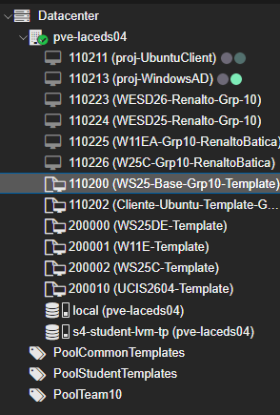

(1)IMPORTAR E CONGIGURAR TEMPLATES DE MÁQUINAS
PASSO 1:
Abrir o proxmox, selecionar a pool “PoolStudentTemplates”
PASSO 2:
Importar os templates do Windows Server e do Ubuntu cliente do grupo 10.
1

Slide 3
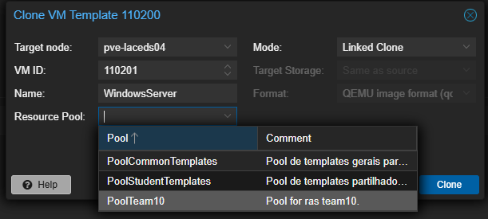
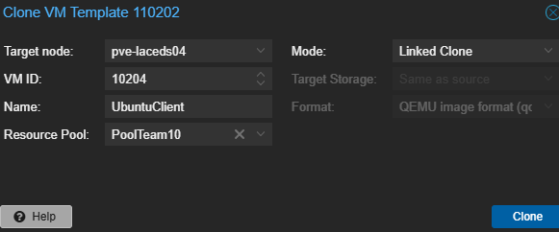
(1)IMPORTAR E CONGIGURAR TEMPLATES DE MÁQUINAS
PASSO 3:
- Clonar VM e criar um linked clone, definir a pool de endereços a ser utilizada para a experiência referente ao teu grupo exemplo: PoolTeamX;
- Atribuir o Nome a máquina virtual do Windows de “WindowsServerADDS-grp1” e a do cliente Ubuntu de “UbuntuClient-grp10”
- É importante selecionar a Opção Linked Clone apra não have problemas
- Proceda de igual forma para o Cliente Linux
3
4
1
2

Slide 4
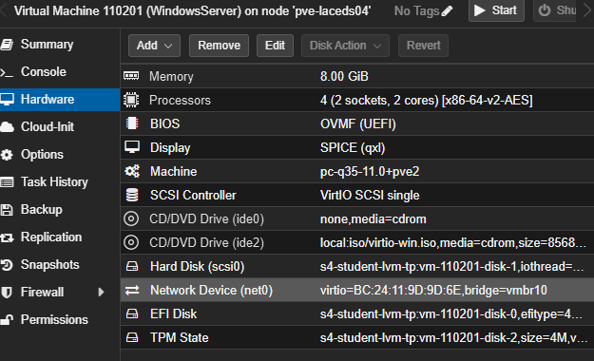
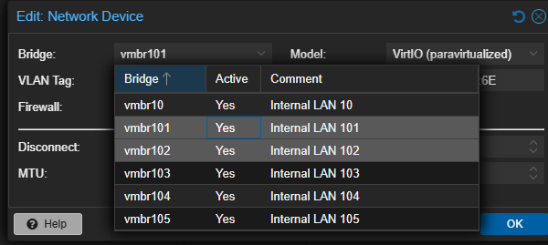
(1)IMPORTAR E CONGIGURAR TEMPLATES DE MÁQUINAS
PASSO 4:
Selecionar a placa de rede que pretende utilizar que esteja dentro da pool de endereços do teu grupo. Por exemplo a vmbrABC referente a um grupo Z.
6
5

Slide 5
(1)IMPORTAR E CONGIGURAR TEMPLATES DE MÁQUINAS
PASSO 4:
Selecionar a placa de rede que pretende utilizer que esteja dentro da tua pool de endereços, aconselhado 1 por cada aluno, para n haver conflitos.
PASSO 5:
Iniciar ambas as máquinas virtuais
8
7

Slide 6
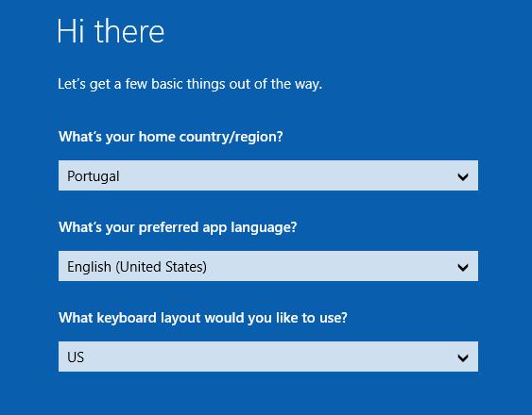
(2) Configurarações Gerais do Windows Server
PASSO 1: Iniciar a máquina virtual , definir idioma e palavra passe aconselhados
(região Portugal, teclado português e palavra passe “1qazZAQ! , linguagem inglês”).
1
2
3

Slide 7
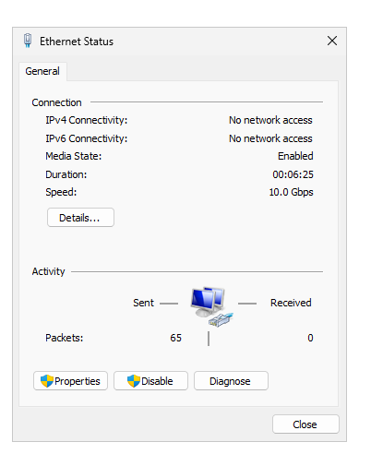
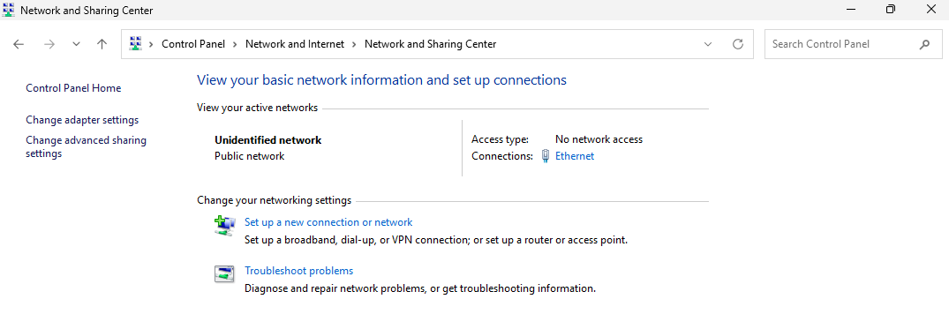
(2) Configurarações Gerais do Windows Server
PASSO 2:
Aceder a ControlPanel > Network and Internet > Network and Sharing Center
PASSO 3:
Atribuir um endeço ip estático para o servidor Windows
e testar a conectividade.
PASSO 4:
Aguardar que os serviços do servidor iniciem para iniciar a configuração
1
2
3

Slide 8
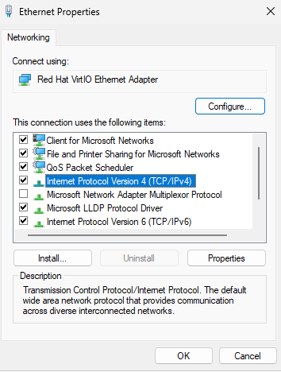
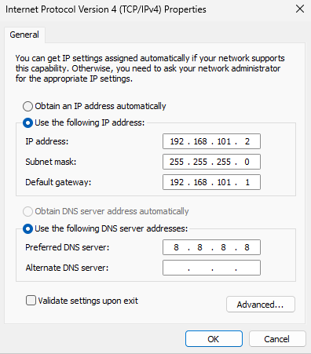
(2) Configurarações Gerais do Windows Server
5
4
6
7

Slide 9
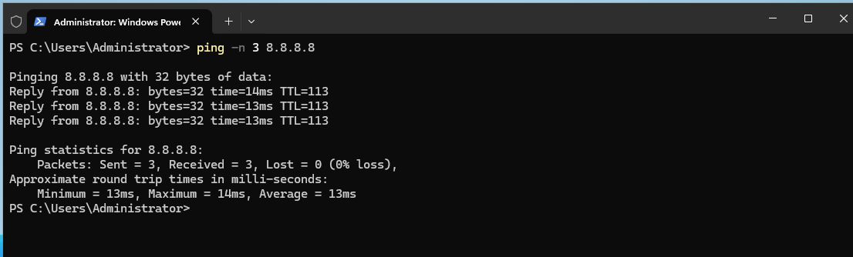
(2) Configurarações Gerais do Windows Server
8

Slide 10
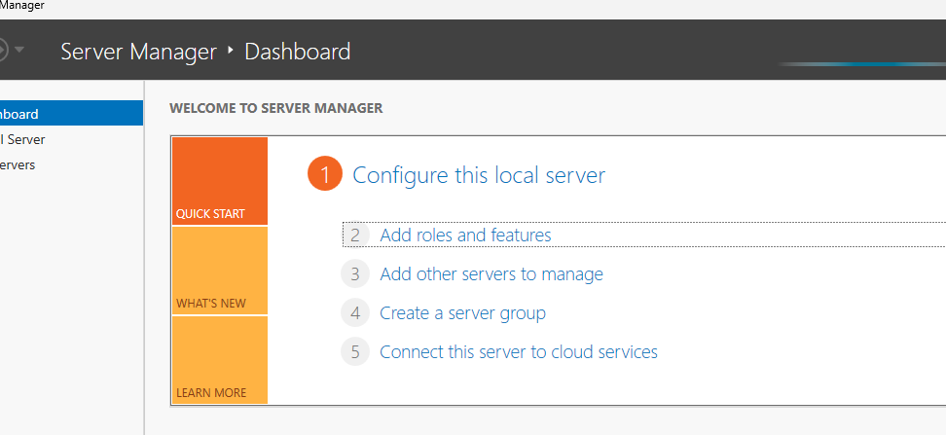
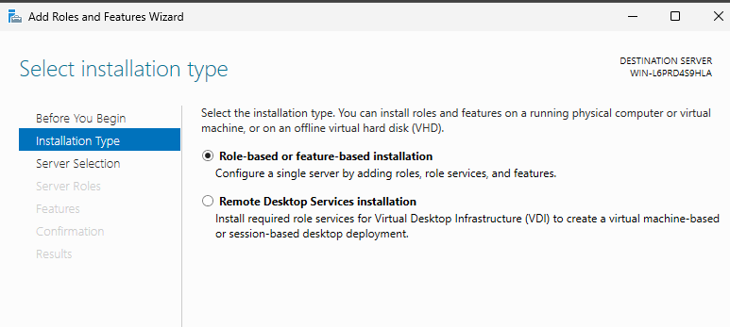
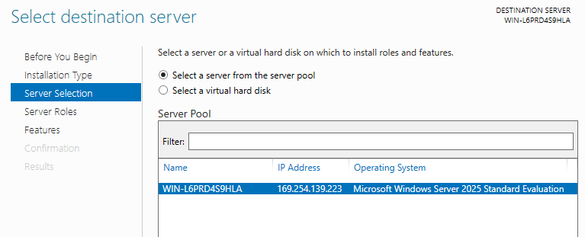
(3) Intalação de Roles and features, configuração de Domain
Users e Groups.
PASSO 1:
Adicionar Roles e feature e prosseguir com as opções default
1
2
3

Slide 11
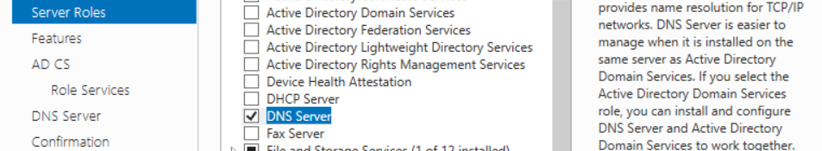
(3) Instalação de Roles and features
PASSO 2:
Selecione as Server roles e aguarde que sejam instaladas, após instaladas aguarde pelas orientações seguintes.
1
2

Slide 12
(4) Configuração do Domínio, criação de users, groups, shared Folder e premises
PASSO 1:
1

Slide 13
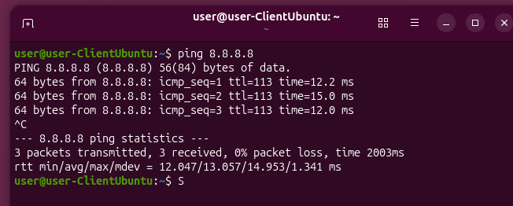
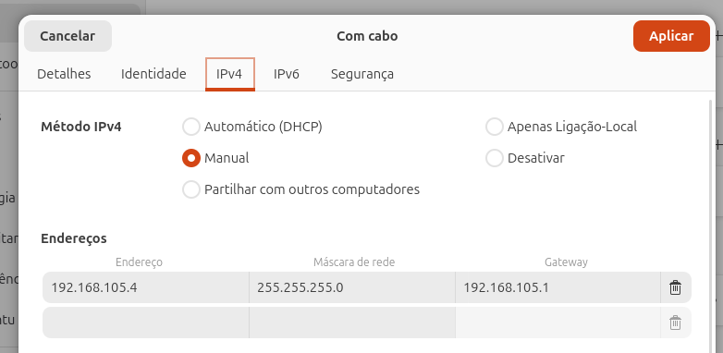
(5)Configuração e atribuição de endereço IP Ubuntu Client
PASSO 1:
Abrir as definições e definir manualmente um endereço ip estático dentro da “PoolteamX”
PASSO 2:
Confirmar conexão com o exterior
4
1
2
3

Slide 14
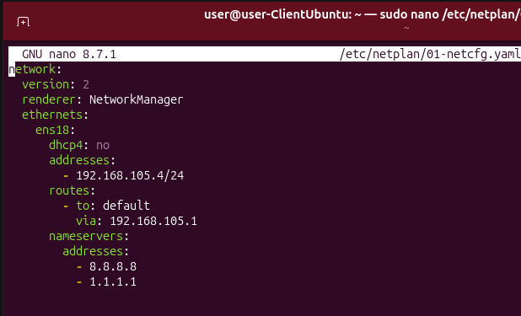
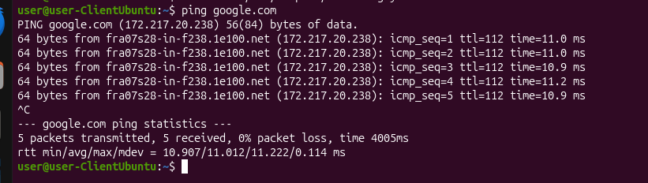
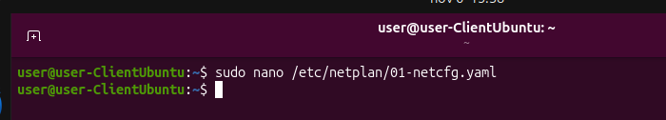
(5)Configuração e atribuição de endereço IP Ubuntu Client
PASSO 3:
Configurar o ficheiro do Sistema yaml, com as definições de rede redirecionamento.
“sudo nano /etc/netplan/01-netcfg.yaml”
PASSO 4:
Aplicar configurações com o commando “sudo netplan apply”
PASSO 5:
pingar o “google.com” testar se o DNS está a funcionar
5
1
2
3
4

Slide 15
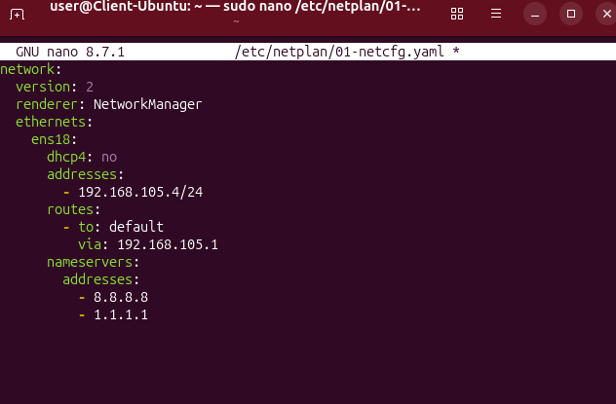
(6)Redirecionamento da comunicação para o Windows Server , configuração SSH via PAM
network:
version: 2
renderer: NetworkManager
ethernets:
ens18:
dhcp4: no
addresses:
- 192.168.105.4/24
routes:
- to: default
via: 192.168.105.1
nameservers:
addresses:
- 8.8.8.8
- 1.1.1.1
sudo nano /etc/netplan/01-netcfg.yaml

Slide 16
(7)Configuração do Kerberus e do Samba
network:
version: 2
renderer: NetworkManager
ethernets:
ens18:
dhcp4: no
addresses:
- 192.168.105.4/24
routes:
- to: default
via: 192.168.105.1
nameservers:
addresses:
- 8.8.8.8
- 1.1.1.1
sudo nano /etc/netplan/01-netcfg.yaml

Slide 17
(8)Realização de testes, autenticação e leitura wireshark

Slide 18
(9)Configuração do Windbind e SSSD
network:
version: 2
renderer: NetworkManager
ethernets:
ens18:
dhcp4: no
addresses:
- 192.168.105.4/24
routes:
- to: default
via: 192.168.105.1
nameservers:
addresses:
- 8.8.8.8
- 1.1.1.1
sudo nano /etc/netplan/01-netcfg.yaml

Slide 19
(10)Configuração do MFA via PAM

Slide 20
(11)Realização de testes e leitura Wireshark

Slide 21
(12)Conclusão

